Slide 1
Проект
«Я хочу здоровым быть»
МАОУ«Ивановская СОШ» д\с «Берёзка»

Slide 2
Актуальность.
Забота о здоровье ребенка и взрослого человека стала занимать во всем мире приоритетные позиции , поскольку любой стране нужны личности творческие , гармонично развитые , активные и здоровые .Сегодня важно нам , взрослым , формировать и поддерживать интерес к оздоровлению как самих себя ,так и своих детей. Быть здоровым – естественное стремление человека . Здоровье означает не только отсутствие болезней , но и психическое и социальное благополучие.

Slide 3
Цель:
-формировать и поддерживать интерес к оздоровлению как самих себя , так и своих детей.
Задачи:
-прививать любовь к физическим упражнениям;
продолжать знакомить с правилами гигиены;
-познакомить детей с правилами правильного питания;
-воспитывать умение бережного отношения к своему организму ,оценивать себя и своё здоровье.

Slide 4
Паспорт проектной работы
Возраст детей : разновозрастной ;
Направленность: комплексное ;
Участники проекта: дети, воспитатели группы , родители ;
Тип проекта : групповой ;
Форма проведения : занятия , экскурсии , самостоятельная деятельность детей , игры, работа с родителями .
Продолжительность : долгосрочный.
Цель – результат : фотовыставка , презентация проекта « Я хочу здоровым быть»

Slide 5
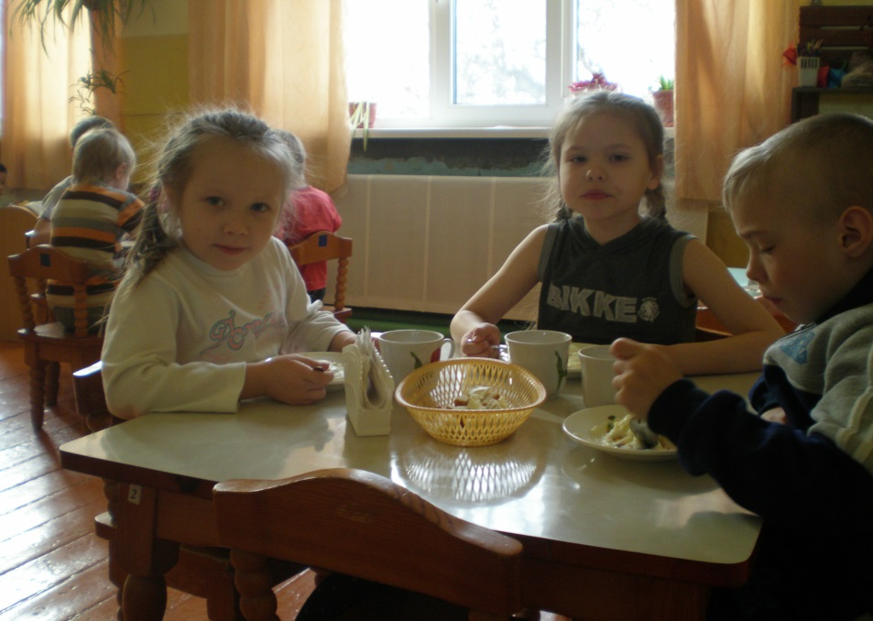
Организация приема пищи
Обеспечение психологического комфорта (организация приёма пищи – одно из мощных средств профилактики психоэмоционального напряжения. Активизация пищевых зон происходит во время еды и снимает всякое напряжение)
Приём пищи – большая релаксационная пауза
Взрослый находится на
уровне глаз ребёнка;
Сервировка стола
Поведение во время приёма
пищи

Slide 6
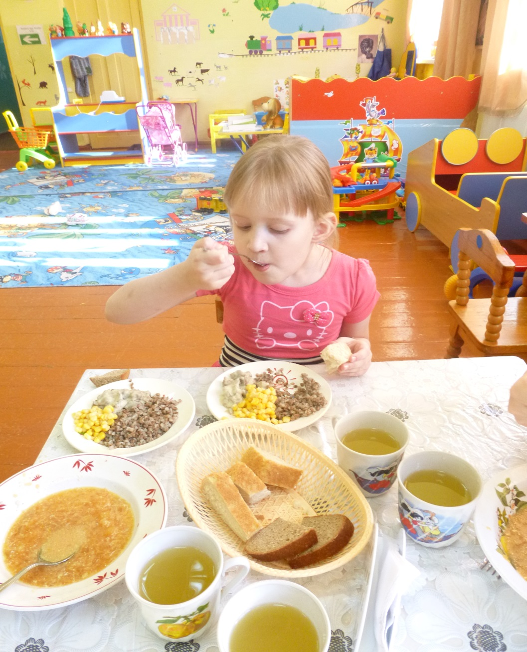
«Мы живем не для того,
Чтобы есть,
А едим для того,
Чтобы жить»
Сократ

Slide 7
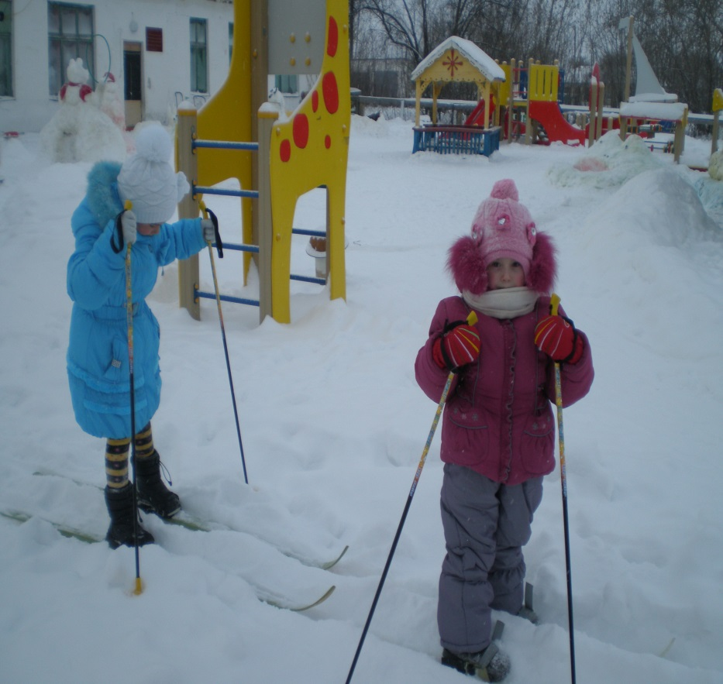
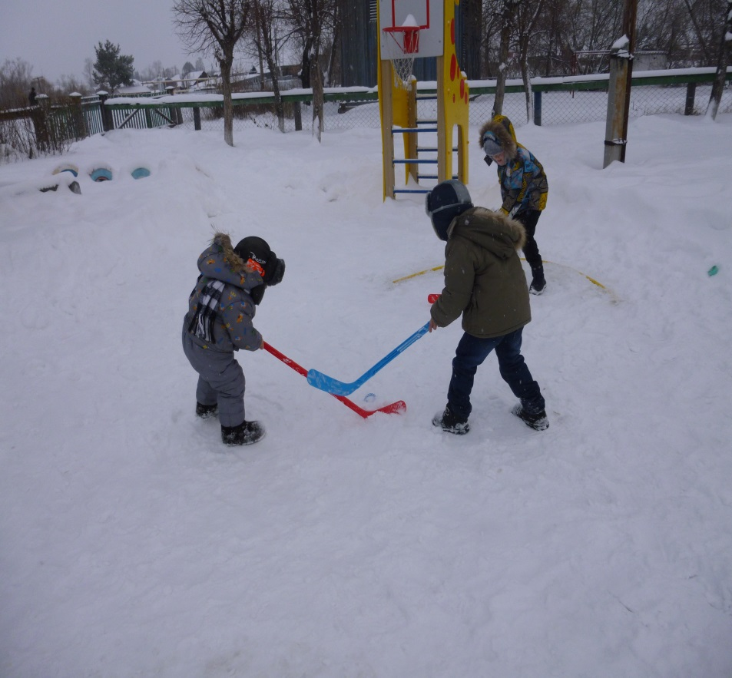
Прогулка

Slide 8
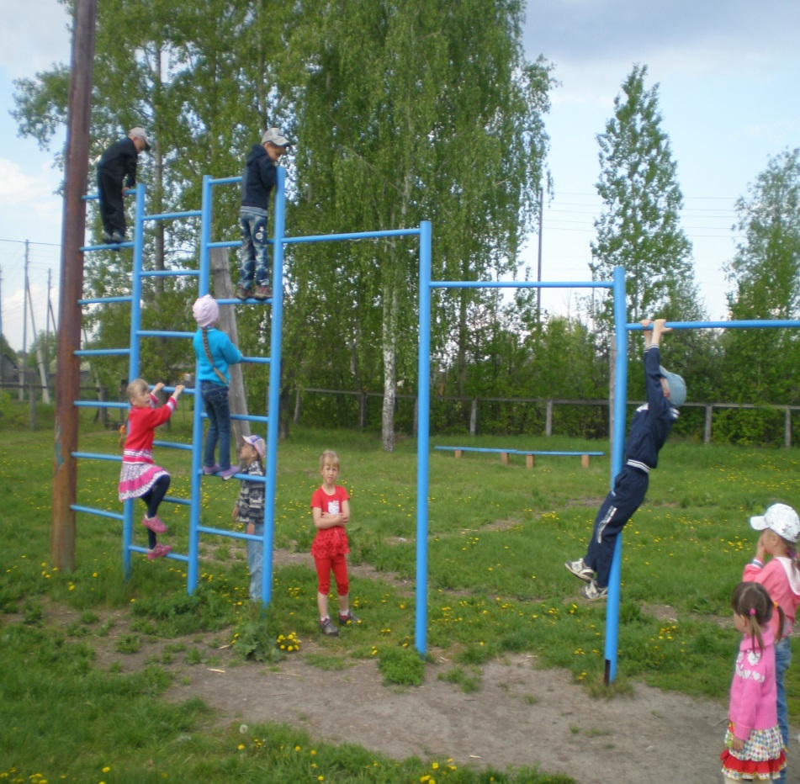
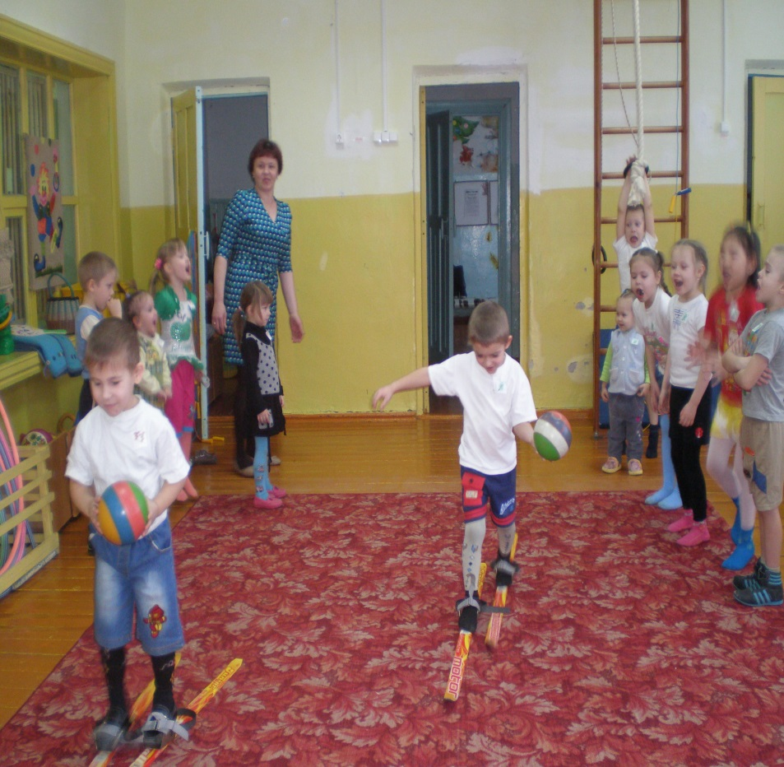
«Движение - это жизнь. Ничто так не истощает и не ослабляет человека, как продолжительное физическое бездействие» , - писал греческий философ Аристотель.

Slide 9
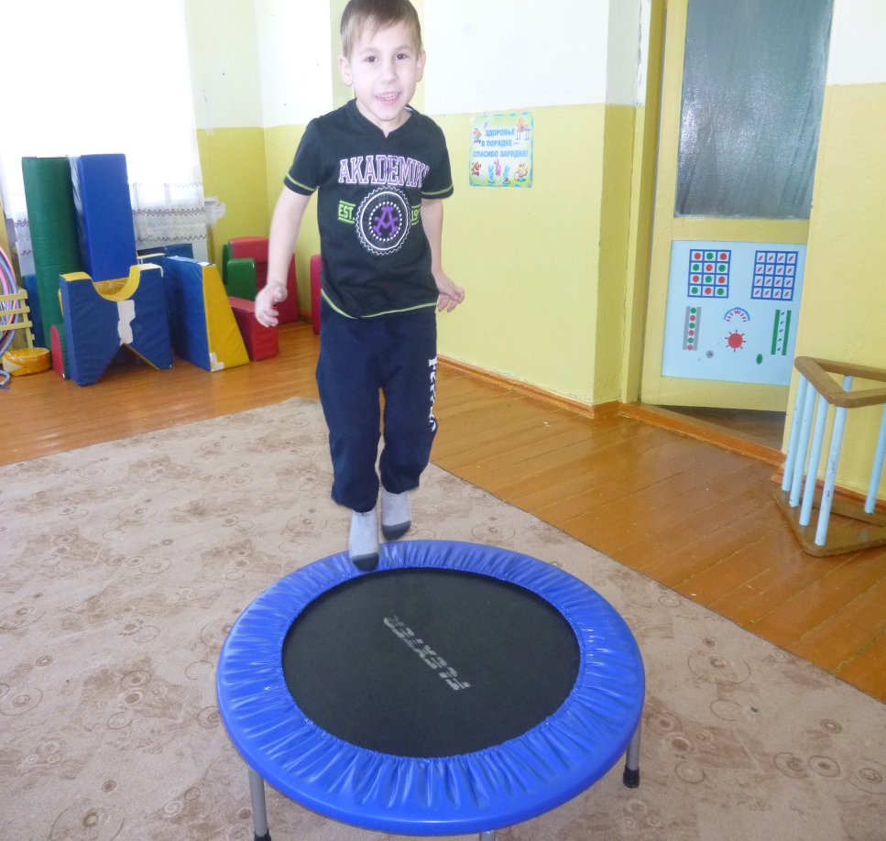
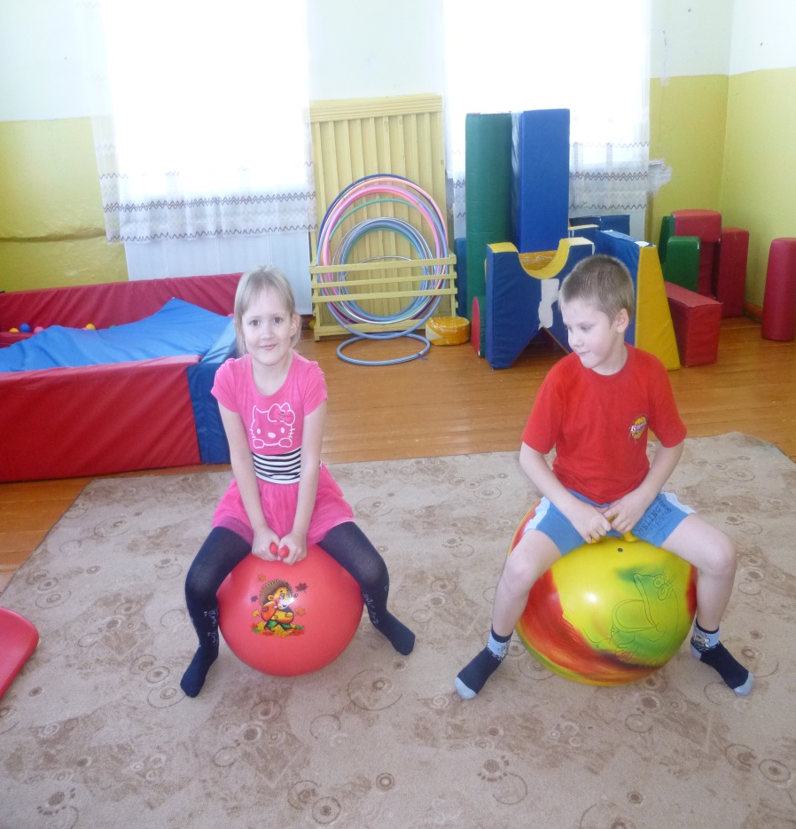
Движение заменяет все лекарства, но все лекарства в мире не заменят нам движения.

Slide 10
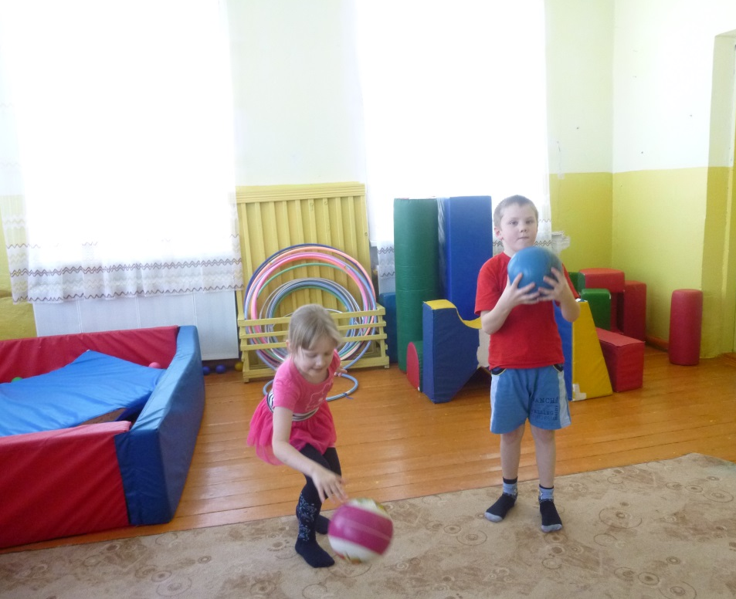
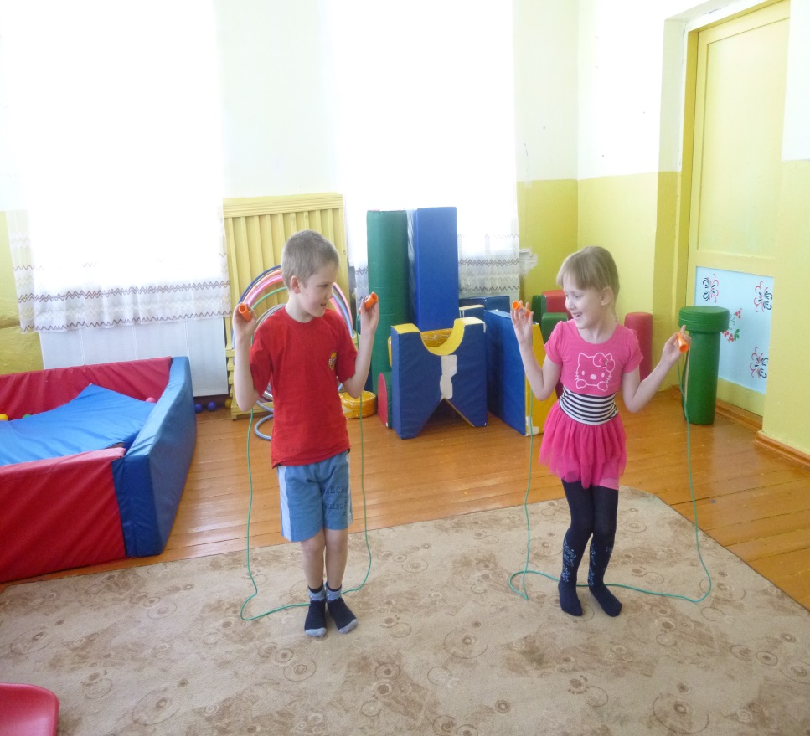
Игры со скакалкой и мячом

Slide 11
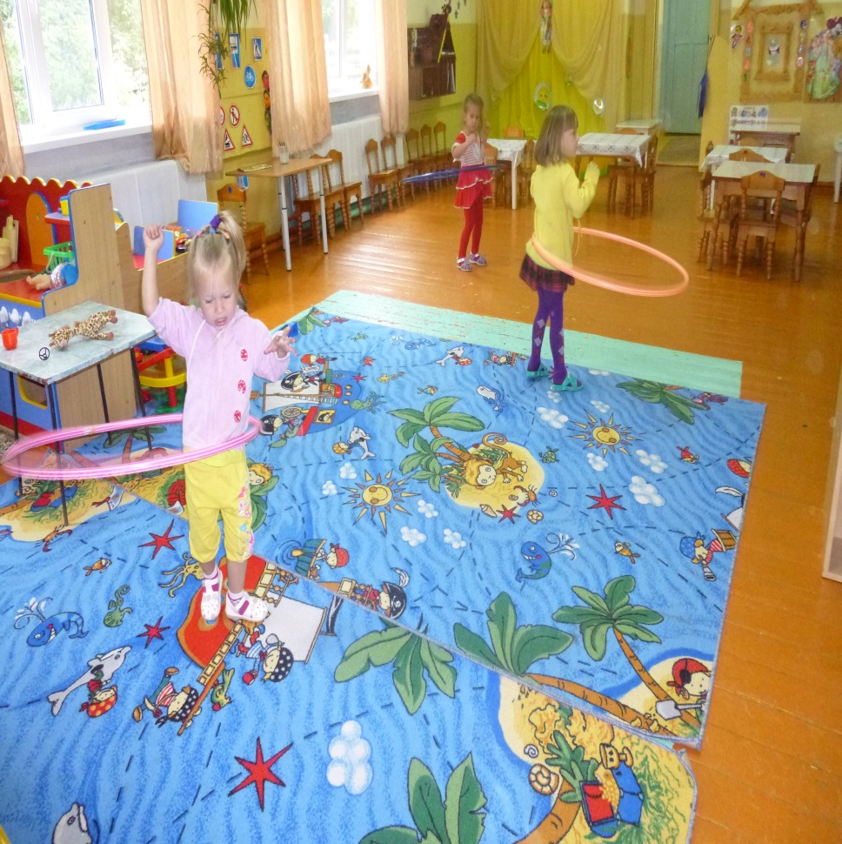
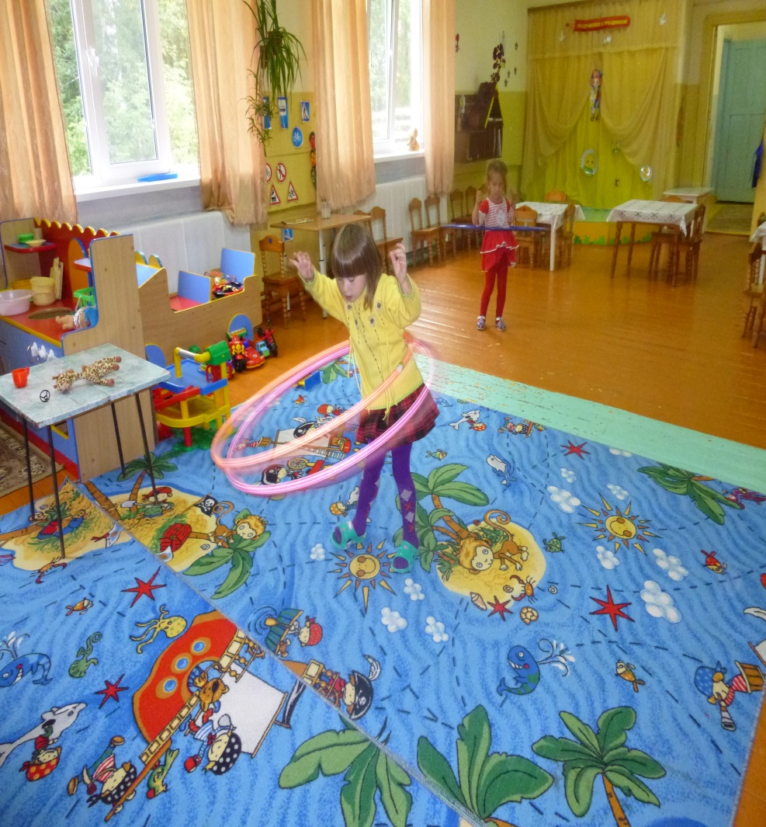
Игры с обручем

Slide 12
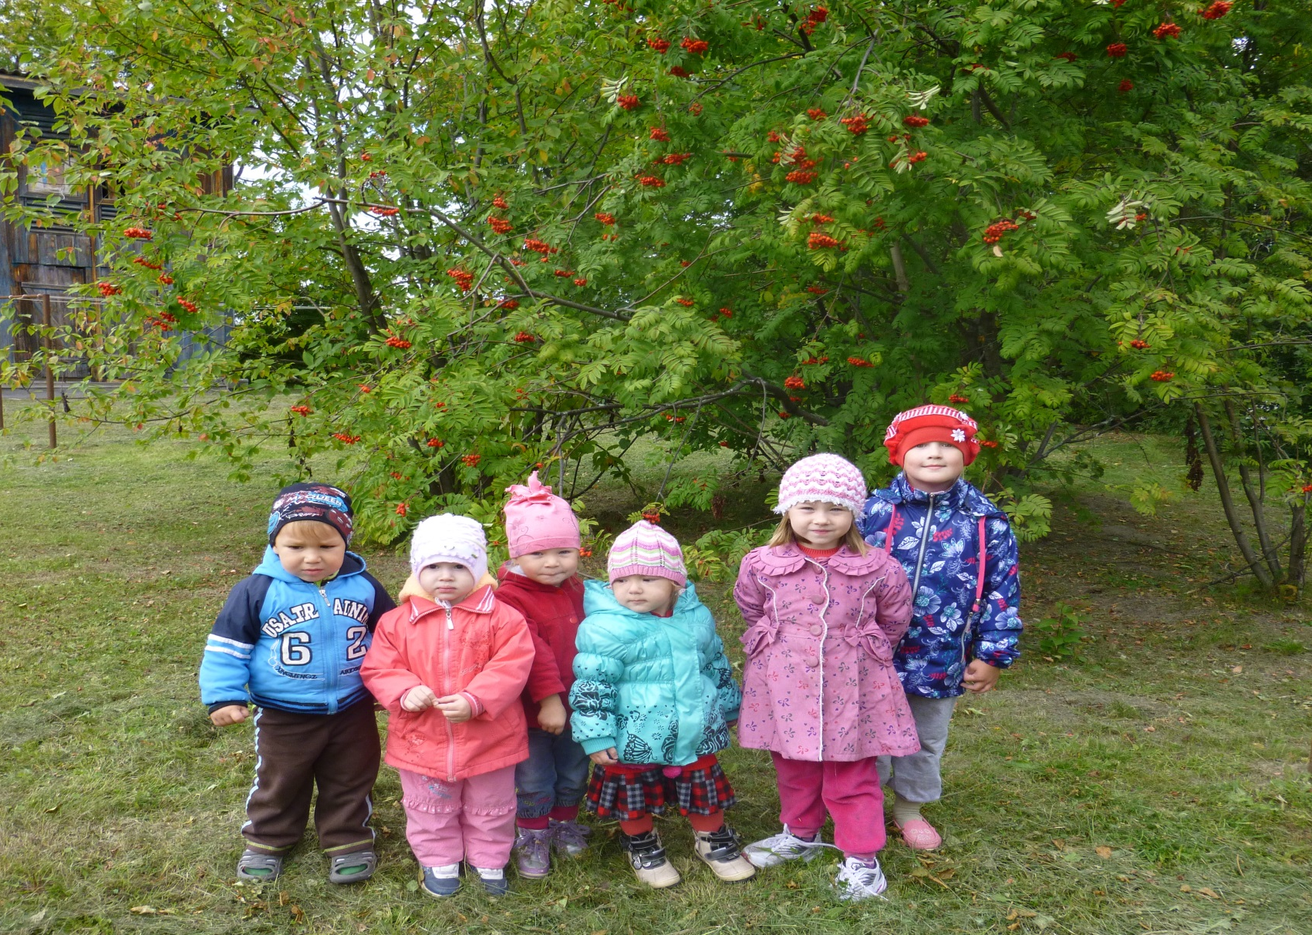
Экскурсия к рябинке

Slide 13
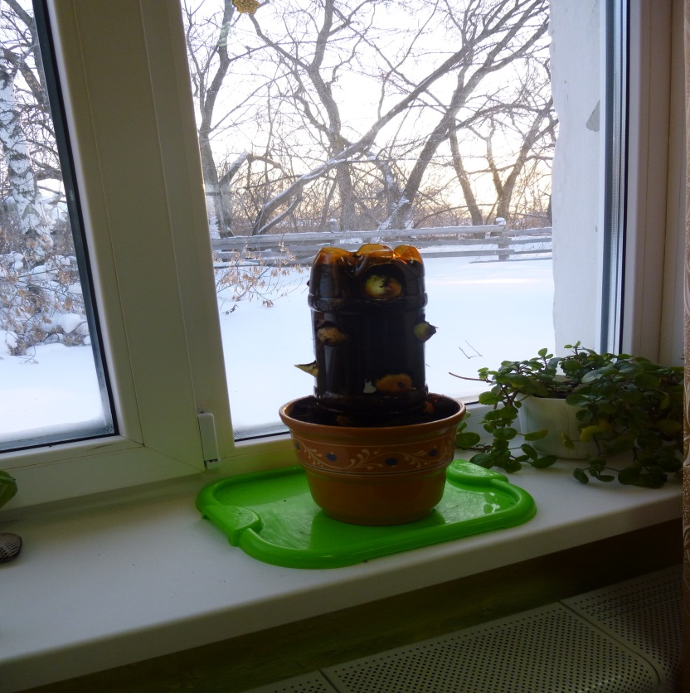
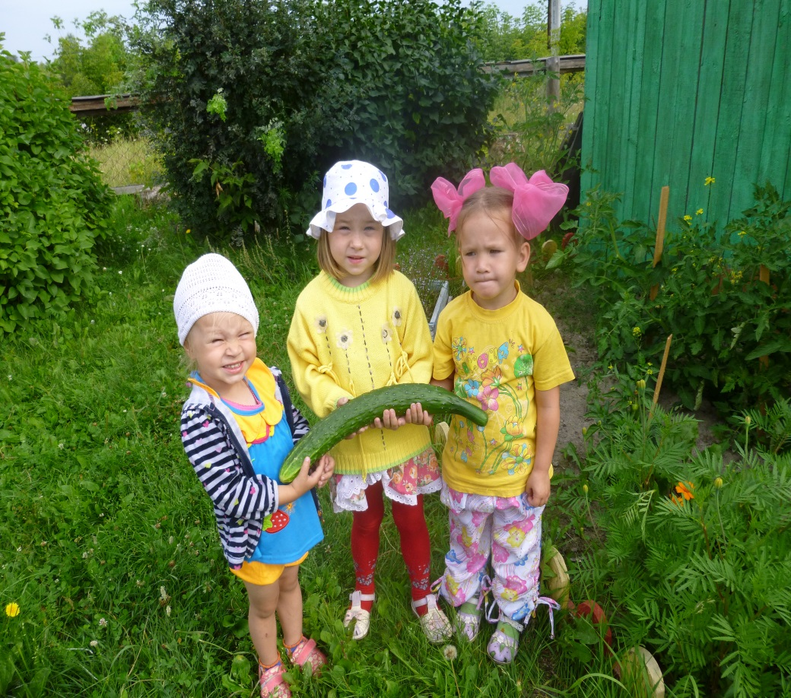
«Зеленый витамин»

Slide 14
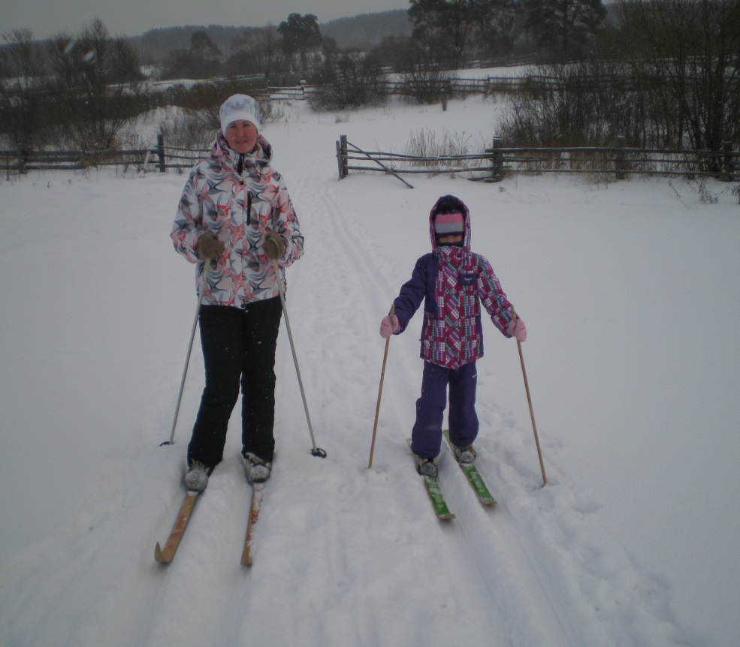
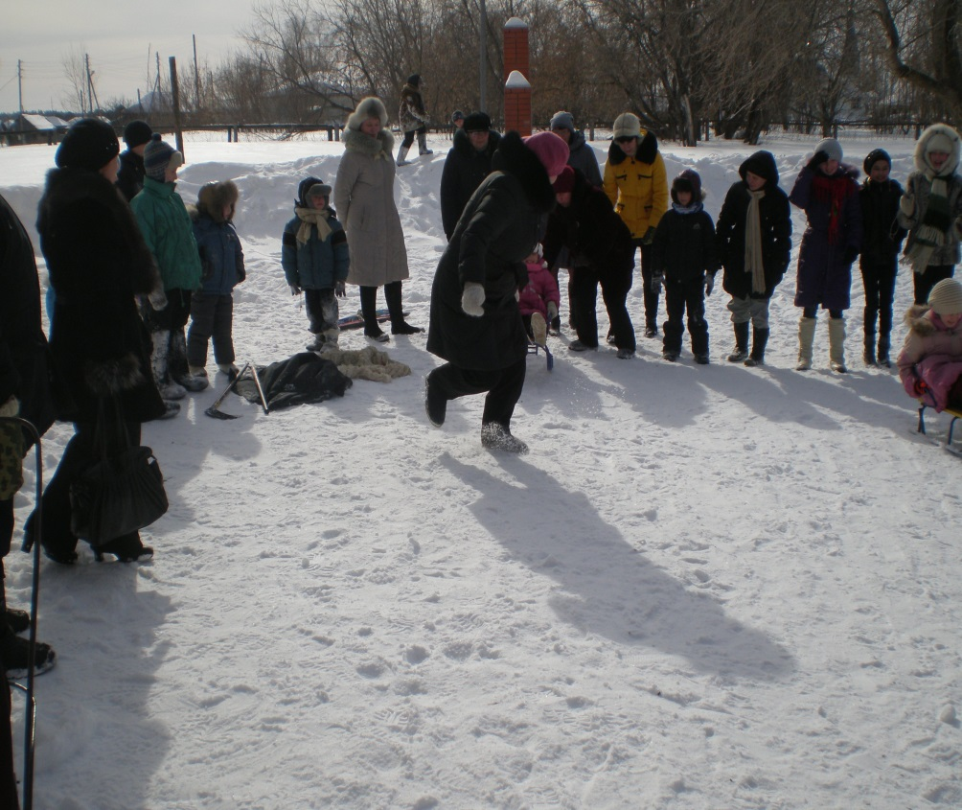
Оздоровление детей не возможно без участия родителей

Slide 15
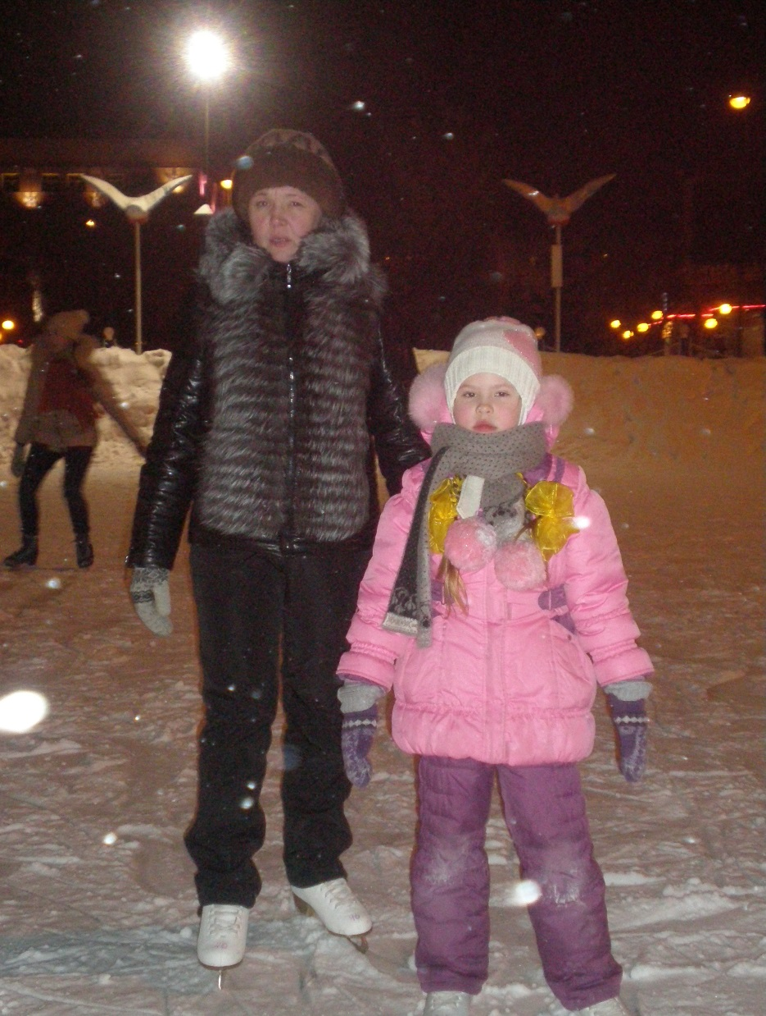
«Мчусь, как ветер, на коньках
Вдоль лесной опушки…
Рукавички на руках,
Шапка на макушке»

Slide 16
Спасибо!

